Slide 1

학습 내용
3부. 데이터 분석 라이브러리 활용
12장. 웹 데이터 수집
1. 퓨티풀솝과 파서
2. requests를 이용한 웹 데이터 수집
3. Selenium을 이용한 웹 데이터 수집

Slide 2
3절. Selenium을 이용한 웹 데이터 수집

Slide 3
1) 셀레니움 파이썬 바인딩
3절. Selenium을 이용한 웹 데이터 수집 > 3.1. 셀레니움 설치
셀레니움(Selenium, https://selenium-python.readthedocs.io/index.html )은 브라우저의 동작을 자동화 해주는 프로그램
셀레니움 파이썬 바인딩(Selenium Python bindings)은 셀레니움 WebDriver(웹드라이버)를 사용하여 파이어폭스(Firefox), 인터넷 익스플로러(Ie), 크롬(Chrome) 등 브라우저에 접근하고 브라우저의 동작을 제어 할 수 있는 편리한 API를 제공
설치
pip install selenium

Slide 4
2) 웹드라이버
3절. Selenium을 이용한 웹 데이터 수집 > 3.1. 셀레니움 설치
셀레니움은 WebDriver(웹드라이버)라는 것을 통해 브라우저를 제어
WebDriver는 자신이 사용하고 싶은 브라우저에 맞는 것으로 다운로드
대표 : https://www.selenium.dev/
브라우저 | 주소
Chrome | https://sites.google.com/a/chromium.org/chromedriver/downloads
Edge | https://developer.microsoft.com/en-us/microsoft-edge/tools/webdriver/
Firefox | https://github.com/mozilla/geckodriver/releases
Safari | https://webkit.org/blog/6900/webdriver-support-in-safari-10/

Slide 5
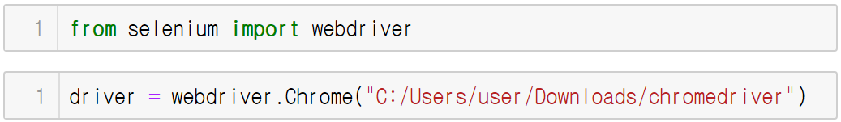
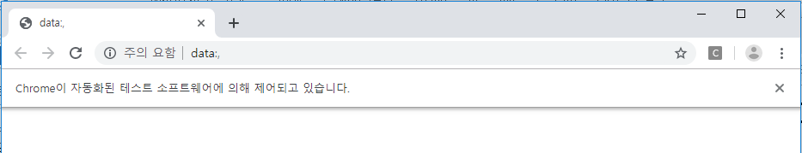
1) 웹드라이버 실행
3절. Selenium을 이용한 웹 데이터 수집 > 3.2. 셀레니움 시작하기

Slide 6
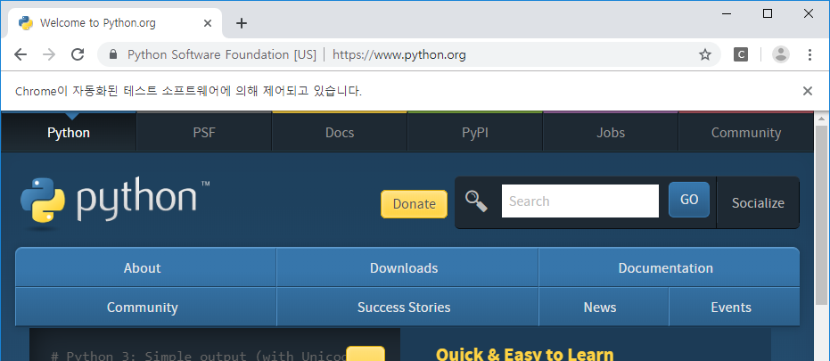
2) 사이트 접속
3절. Selenium을 이용한 웹 데이터 수집 > 3.2. 셀레니움 시작하기

Slide 7
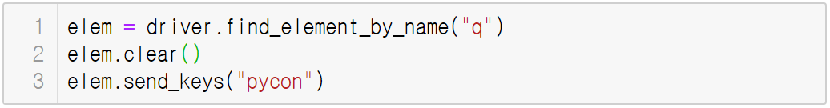
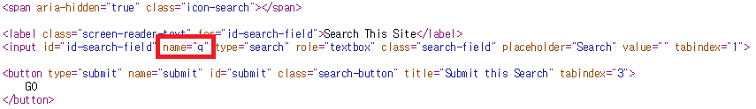
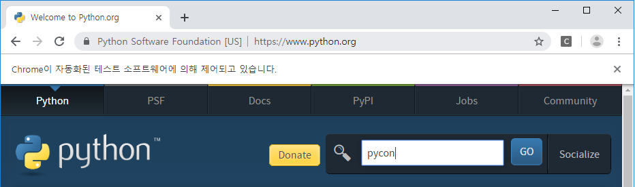
3) 입력양식 채우기
3절. Selenium을 이용한 웹 데이터 수집 > 3.2. 셀레니움 시작하기

Slide 8
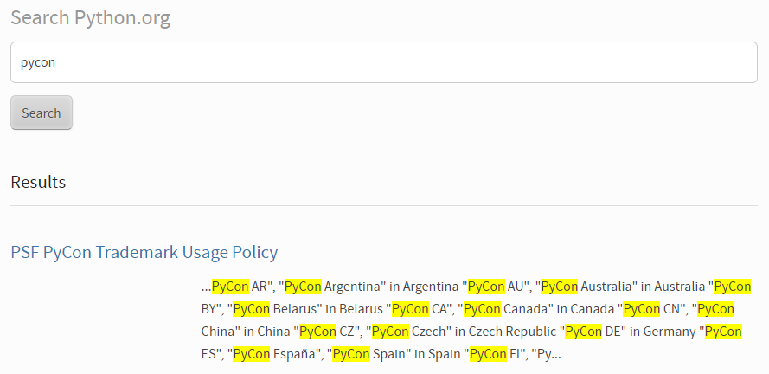
4) 이벤트 처리하기
3절. Selenium을 이용한 웹 데이터 수집 > 3.2. 셀레니움 시작하기

Slide 9
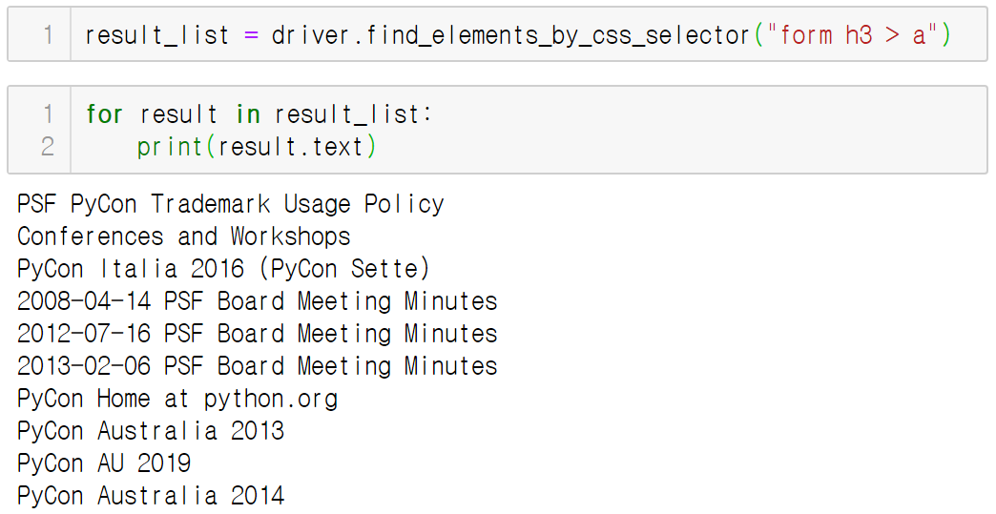
5) 결과 찾아 출력하기
3절. Selenium을 이용한 웹 데이터 수집 > 3.2. 셀레니움 시작하기

Slide 10
6) 브라우저 종료
3절. Selenium을 이용한 웹 데이터 수집 > 3.2. 셀레니움 시작하기

Slide 11
동적웹크롤링 예제
영어번역 자동화 프로그램을 구현하시오. 네이버 맞춤법 검사를 마친 텍스트를 https://translate.kakao.com/를 통해 영어로 번역된 텍스트를 파일로 출력하는 동적 웹크롤링 프로그램을 구현하시오.
입력 : 2_한글원본.txt
출력 : 2_자동화영어번역본.txt

